Slide 1
Информационно-методическое совещание старших воспитателей ДОУ «Актуальные вопросы деятельности ДОУ в 2023/2024 учебном году»
Муниципальное казенное учреждение
«ВРИМЦ»
19 сентября 2023г.
г. Выборг

Slide 2
Об аттестации педагогических работников в 2023/2024 учебном году
С 1 сентября 2023 года вступает в силу приказ Минпросвещения России от 24 марта 2023 года № 196 «Об утверждении Порядка проведения аттестации педагогических работников организаций, осуществляющих образовательную деятельность», который является ведомственным нормативным правовым актом прямого действия.
Педагогическим работникам, которые после 1 сентября 2023 года успешно пройдут процедуру аттестации в целях установления первой или высшей квалификационной категории, соответствующая квалификационная категория будет устанавливаться бессрочно.
Порядок предусматривает две новые квалификационные категории: «педагог-методист» и «педагог-наставник», аттестация на которые проводится по желанию работника. К указанной аттестации допускаются педагогические работники, имеющие высшую квалификационную категорию.

Slide 3
Квалификационная категория «педагог-методист»
устанавливается педагогическим работникам на основе следующих показателей деятельности, не входящей в должностные обязанности по занимаемой в организации должности:
- руководства методическим объединением педагогических работников
образовательной организации и активного участия в методической работе
образовательной организации;
- руководства разработкой программно-методического сопровождения
образовательного процесса, в том числе методического сопровождения реализации
инновационных образовательных программ и проектов в образовательной
организации;
- методической поддержки педагогических работников образовательной организации
при подготовке к участию в профессиональных конкурсах;
- участия в методической поддержке (сопровождении) педагогических работников
образовательной организации, направленной на их профессиональное развитие,
преодоление профессиональных дефицитов;
- передачи опыта по применению в образовательной организации авторских учебных и
(или) учебно-методических разработок.

Slide 4
Квалификационная категория «педагог-наставник»
устанавливается педагогическим работникам на основе следующих показателей деятельности, не входящей в должностные обязанности по занимаемой в организации должности:
- руководства практической подготовкой студентов, обучающихся по образовательным
программам среднего профессионального образования и (или) образовательным
программам высшего образования;
- наставничества в отношении педагогических работников образовательной
организации, активного сопровождения их профессионального развития в
образовательной организации;
содействия в подготовке педагогических работников, в том числе из числа молодых специалистов, к участию в конкурсах профессионального (педагогического) мастерства;
распространения авторских подходов и методических разработок в области наставнической деятельности в образовательной организации.

Slide 5
Ключевые задачи на 2023-2024 учебный год
Способствовать организационно-методическому сопровождению процессов реализации образовательных программ учреждений, приведенных в соответствие с ФОП ДО и ФАОП ДО
Совершенствовать деятельность методической службы по развитию системы непрерывного обучения педагогических кадров через сетевое взаимодействие в работе МО, и других профессиональных объединений.
Создавать условия для непрерывного профессионального роста педагогических работников и руководителей
4. Организация и проведение конкурсов, смотров и других форм методической работы, стимулирующих педагогическое творчество

Slide 6
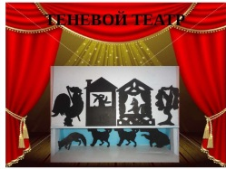
конкурсное движение с целью выявления талантливых детей и педагогов
Учебный год
В рамках проекта взаимообучение образовательных организаций подготовка мастер класса от методиста и педагога
Ноябрь-декабрь 2023
Муниципальный конкурс профессионального мастерства Всероссийского профессионального конкурса «Воспитатель года»
Январь 2024
Фестиваль по театрализованной деятельности (теневой спектакль)
Февраль 2024
Муниципальный конкурс «Шашечный турнир»(на базе МБДОУ «Детский сад № 16»)
Март 2024
Муниципальный конкурс Малые Олимпийские игры
Апрель 2024
Муниципальный музыкальный фестиваль-конкурс

Slide 7
Курсы повышения квалификации на базе ЛГУ им. Пушкина
Сентябрь
Федеральная образовательная программа как фактор инновационных изменений в дошкольном образовании с 08.09
Коррекционно-воспитательная работа в логопедических ДОО конец сентября
Октябрь
Современные игровые технологии для детей дошкольного возраста в условиях реализации ФГОС ДО с 06.10
Январь
Современные подходы к воспитанию детей раннего возраста в условиях реализации ФГОС ДО
Февраль
Проектно-исследовательская деятельность в дошкольном образовательном учреждении в условиях реализации ФГОС ДО (Выборгский)
Март
Организация коррекционно-логопедической работы в условиях реализации ФГОС ДО (логопеды детских садов)

Slide 8
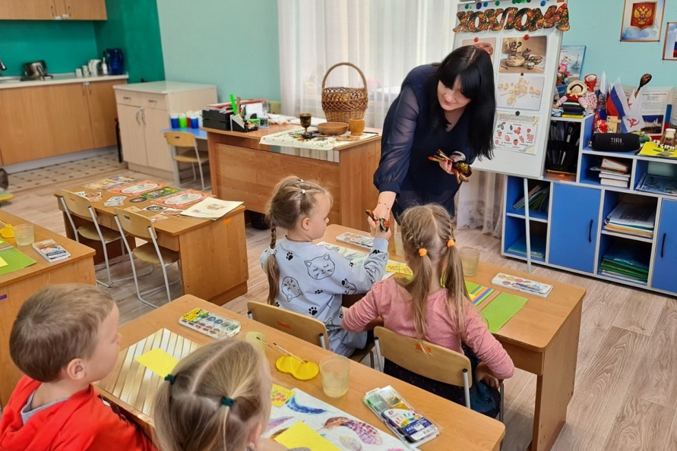
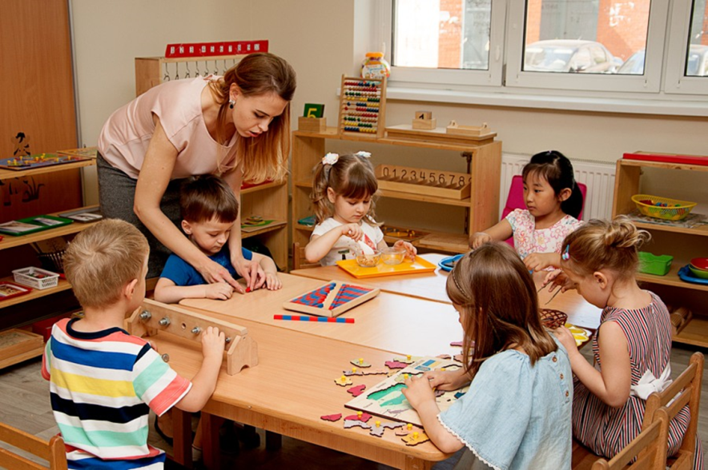
Снижение бюрократической нагрузки на педагогов дошкольного образования
Перед системой дошкольного образования стоит задача снизить бюрократическую нагрузку на педагогов. Эта тема обсуждалась в рамках сессии «Государство и общество – дошкольному образованию» в Москве на Четвертом Всероссийском форуме работников дошкольного образования «Ориентиры детства»
Из опыта работы
МБДОУ «Детский сад №1 г. Выборга

Slide 9
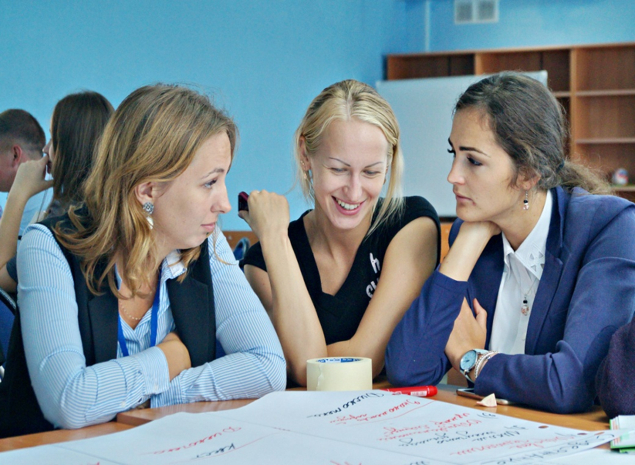
Педагоги ДОУ работают с определенным количеством документов, напрямую связанных с воспитательно - образовательным процессом.

Slide 10
Положение
о документации
педагогов МБДОУ
«Детский сад «1 г. Выборга»
Приказ
Минобразования РСФСР
от 20.09.1988 N 41
«О документации детских дошкольных учреждений»
Воспитатель
Учитель - логопед
Учитель - дефектолог
Музыкальный руководитель
Инструктор по физической культуре
Тьютор
Педагог - психолог

Slide 11
Документация педагогов МБДОУ «Детский сад №1 г. Выборга»
Перечень
основной документации
- Календарный план работы
- Табель посещаемости
- Журнал взаимодействия специалистов с воспитателями группы
- Мониторинг индивидуального развития детей
- Отчет о работе за учебный год
Периодическая документация

Slide 12
Документы для организации воспитательно – образовательной работы с детьми
календарный учебный график;
учебный план;
режим дня;
двигательный режим;
расписание занятий;
форма календарного плана;
циклограмма индивидуальной работы специалистов с детьми;
и др.
Рабочая группа

Slide 13
Специалисты предоставляют в определенные сроки воспитателям групп информацию и материалы для планирования и проведения воспитательно-образовательной работы с детьми
Воспитатель
Учитель - логопед
Учитель - дефектолог
Музыкальный руководитель
Инструктор по физической культуре
Тьютор
Педагог - психолог

Slide 14
Карта мониторинга индивидуального развития детей - образовательная область «Познавательное развитие. Формирование элементарных математических представлений»
Группа детского сада – №6 возраст детей – подготовительная к школе группа 6-7 лет Дата проведения мониторинга Н/Г 19.09.2022– 03.10.2022 К/Г 18.04.2023 - 30.04.2023 |  |  |  |  |  |  |  |  |  | 03.04.2023-20.04.2023
Ф. И. ребенка |  | Количество, состав числа, сравнение |  | Представления о математических задачах |  | Представления о величине, об измерении |  | Начальные представления о фигурах, формах |  | Ориентировка в пространстве |  | Ориентировка во времени |  | Итог
 |  | Количественный и порядковый счет в пределах 10, знает состав числа до 10 из единиц и из двух меньших. Сравнивает рядом стоящие числа в пределах 10 (опираясь на наглядность), устанавливать, какое число больше (меньше другого). Соотносит цифру (0 – 10) и количество предметов |  | Составляет и решает задачи в одно действие на сложение и вычитание, пользуется цифрами и арифметическими знаками(+, -, =) |  | Измеряет длину предметов, отрезки прямых линий, объемы жидких и сыпучих веществ с помощью условных мер. Понимает зависимость между величиной меры и числом (результатом измерения) |  | Различает и называет: отрезок, угол, круг (овал), многоугольники (треугольники, четырехугольник, пятиугольники и др., шар, куб, цилиндр). Проводит их сравнение, деление на части |  | Ориентируется в окружающем пространстве и на плоскости (лист, страница, поверхность стола и др.), обозначает взаимное расположение и направление движения объектов; пользуется знаковыми обозначениями |  | Умеет определять временные отношения (день-неделя-месяц); время по часам с точностью до 1 часа
 |  | нг | кг | нг | кг | нг | кг | нг | кг | нг | кг | нг | кг | нг |  | нг
 |  | балл | балл | балл | балл | балл | балл | балл | балл | балл | балл | балл | балл | балл | уровень | балл | уровень
1 | Беспалова Василиса | 3 | 3 | 2 | 3 | 2 | 3 | 3 | 3 | 3 | 3 | 3 | 3 | 3 | высокий | 3 | высокий
2 | Бикмаева Милослава | 2 | 3 | 2 | 2 | 2 | 3 | 2 | 2 | 2 | 2 | 2 | 2 | 2 | средний | 2 | средний
3 | Диброва Полина | 2 | 3 | 2 | 2 | 2 | 2 | 2 | 3 | 2 | 3 | 2 | 2 | 2 | средний | 3 | высокий

Slide 15
Ориентировка во времени |  | Итог
Умеет определять временные отношения (день-неделя-месяц)
нг | кг | нг |  | нг
балл | балл | балл | уровень | балл | уровень
3 | 3 | 3 | высокий | 3 | высокий
2 | 2 | 2 | средний | 2 | средний
2 | 2 | 2 | средний | 3 | высокий
Низкий уровень (кол-во чел.) | 0 | 0 | 0 | 0 | 0 | 0 | 0 | 0 | 0 | 0 | 0 | 0 | 0 | 0 | 0 | 0
Низкий уровень % | 0% | 0% | 0% | 0% | 0% | 0% | 0% | 0% | 0% | 0% | 0% | 0% | 0% | 0% | 0% | 0%
Средний уровень (кол-во чел.) | 24 | 0 | 28 | 14 | 26 | 11 | 26 | 10 | 26 | 9 | 25 | 10 | 25 | 25 | 3 | 3
Средний уровень % | 86% | 0% | 100% | 50% | 93% | 39% | 93% | 36% | 93% | 32% | 89% | 36% | 89% | 89% | 11% | 11%
Высокий уровень (кол-во чел.) | 4 | 28 | 0 | 14 | 2 | 17 | 2 | 18 | 2 | 19 | 3 | 18 | 3 | 3 | 25 | 25
Высокий уровень % | 14% | 100% | 0% | 50% | 7% | 61% | 7% | 64% | 7% | 68% | 11% | 64% | 11% | 11% | 89% | 89%

Slide 16
Сводная таблица №1
Образовательная область |  | Физическое развитие |  | Познавательное развитие |  |  |  | Речевое развитие |  | Социально – коммуникативное развитие |  | Художественно – эстетическое развитие |  |  |  | Итог
 |  |  |  | Формирование целостной картины мира |  | Формирование элементарных математических представлений |  |  |  |  |  | Художественное творчество |  | Музыка
 |  | н/г | к/г | н/г | к/г | н/г | к/г | н/г | к/г | н/г | к/г | н/г | к/г | н/г | к/г | н/г |  | к/г
 |  | балл | балл | балл | балл | балл | балл | балл | балл | балл | балл | балл | балл | балл | балл | балл | уровень | балл | уровень
 |  | 2 | 3 | 3 | 3 | 3 | 3 | 3 | 3 | 3 | 3 | 2 | 3 | 3 | 3 | 3 | высокий | 3 | высокий
Сводная таблица №2
Образовательная область | Физическое развитие |  |  |  | Познавательное развитие |  |  |  |  |  |  |  | Речевое развитие
 |  |  |  |  | Формирование целостной картины мира |  |  |  | Формирование элементарных математических представлений
Уровень | н/г |  | к/г |  | н/г |  | к/г |  | н/г |  | к/г |  | н/г |  | к/г
 | кол. чел. | % | кол. чел. | % | кол. чел. | % | кол. чел. | % | кол. чел. | % | кол. чел. | % | кол. чел. | % | кол. чел. | %
Низкий | 0 | 0% | 0 | 0% | 0 | 0% | 0 | 0% | 0 | 0% | 0 | 0% | 0 | 0% | 0 | 0%
Средний | 28 | 100% | 5 | 18% | 22 | 79% | 6 | 21% | 24 | 86% | 3 | 11% | 25 | 89% | 1 | 4%
Высокий | 0 | 0% | 23 | 82% | 6 | 21% | 22 | 79% | 4 | 14% | 25 | 89% | 3 | 11% | 27 | 96%
Образовательная область | Социально – коммуникативное развитие |  |  |  | Художественно – эстетическое развитие |  |  |  |  |  |  |  | Итог
 |  |  |  |  | Художественное творчество |  |  |  | Музыка
Уровень | н/г |  | к/г |  | н/г |  | к/г |  | н/г |  | к/г |  | н/г |  | к/г
 | кол. чел. | % | кол. чел. | % | кол. чел. | % | кол. чел. | % | кол. чел. | % | кол. чел. | % | кол. чел. | % | кол. чел. | %
Низкий | 0 | 0% | 0 | 0% | 0 | 0% | 0 | 0% | 0 | 0% | 0 | 0% | 0 | 0% | 0 | 0%
Средний | 25 | 89% | 3 | 11% | 26 | 93% | 0 | 0% | 21 | 75% | 3 | 11% | 25 | 89% | 2 | 7%
Высокий | 3 | 11% | 25 | 89% | 2 | 7% | 28 | 100% | 7 | 25% | 25 | 89% | 3 | 11% | 26 | 93%

Slide 17
Главное в работе педагога - общение с ребенком!

Slide 18
МЕТОДИЧЕСКИЕ ОБЪЕДИНЕНИЯ
МЕТОДИЧЕСКОЕ ОБЪЕДИНЕНИЕ ИНСТРУКТОРОВ ПО ФИЗИЧЕСКОМУ ВОСПИТАНИЮ .
ТЕМА:СОЗДАНИЕ УСЛОВИЙ ДЛЯ РЕАЛИЗАЦИИ ОБРАЗОВАТЕЛЬНОЙ ОБЛАСТИ «ФИЗИЧЕСКОЕ РАЗВИТИЕ»ДЛЯ ДЕТЕЙ С ОВЗ В СООТВЕТСТВИИ С ФАОП ДО
МЕТОДИЧЕСКОЕ ОБЪЕДИНЕНИЕ МУЗЫКАЛЬНЫХ РУКОВОДИТЕЛЕЙ В ДОУ
МЕТОДИЧЕСКОЕ ОБЪЕДИНЕНИЕ ПО ТЕАТРАЛИЗОВАННОЙ ДЕЯТЕЛЬНОСТИ
ТЕМА:ТЕНЕВОЙ ТЕАТР КАК СРЕДСТВО РАЗВИТИЯ ТВОРЧЕСКИХ СПОСОБНОСТЕЙ ДЕТЕЙ

